Slide 1
C 프로그래밍
재귀 함수

Slide 2
재귀 함수란?
말그대로 재귀(再歸 : 원래의 자리로 되돌아가거나 되돌아옴) 함수
함수는 내부에서 다른 함수를 호출하는 것이 가능한데(main함수 처럼) 재귀함수는 자기 자신을 호출한다.

Slide 3
재귀 함수
무한 루프에 빠지지 않도록 탈출 조건이 있어야 한다.
재귀 함수는 호출시 메모리의 스택 공간을 이용하므로 여러번 호출할 시 스택 오버플로우가 발생한다.

Slide 4
재귀 함수
생김새
void recursive(){
//내용
recursive();
}

Slide 5
이전의 sum함수
int sum(int n)
{
int i, sum=0;
for(i = 1 ; i<=n ; i++){
sum+=i
}
return sum;
}

Slide 6
재귀적인 sum함수
int rsum(int n)
{
if(n == 1){ ← 탈출 조건
return 1;
}
return n + rsum(n-1);
}

Slide 7
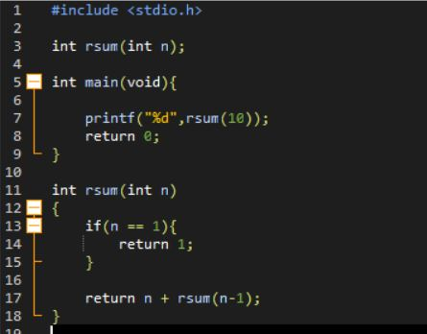

Slide 8
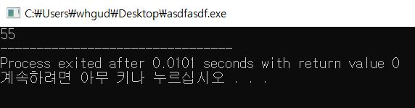

Slide 9
팩토리얼 재귀 함수
int factorial(int n){
if(n==1){
return 1;
}
else{
return n * factorial(n-1);
}
}

Slide 10
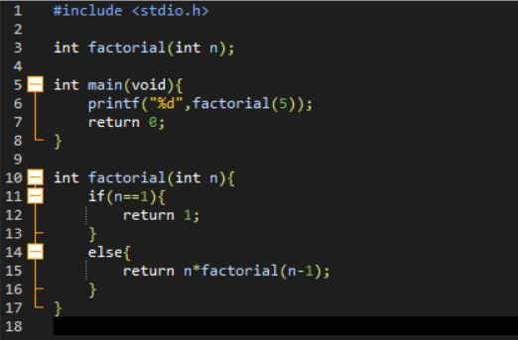

Slide 11
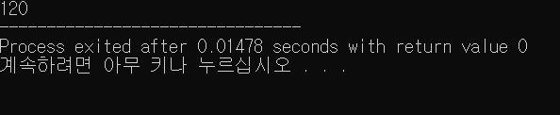

Slide 12
피보나치 수열
1 1 2 3 5 8 13 21 34

Slide 13
피보나치 수열 구하는 함수
n번째 피보나치 수를 구하는 함수
int fibonacci(int n);
예상 결과
fibonacci(1) → 1
fibonacci(2) → 1
fibonacci(3) → 2
fibonacci(4) → 3
fibonacci(5) → 5
Fibonacci(30) → 832040

